Slide 1

深度学习
数据增强

Slide 2

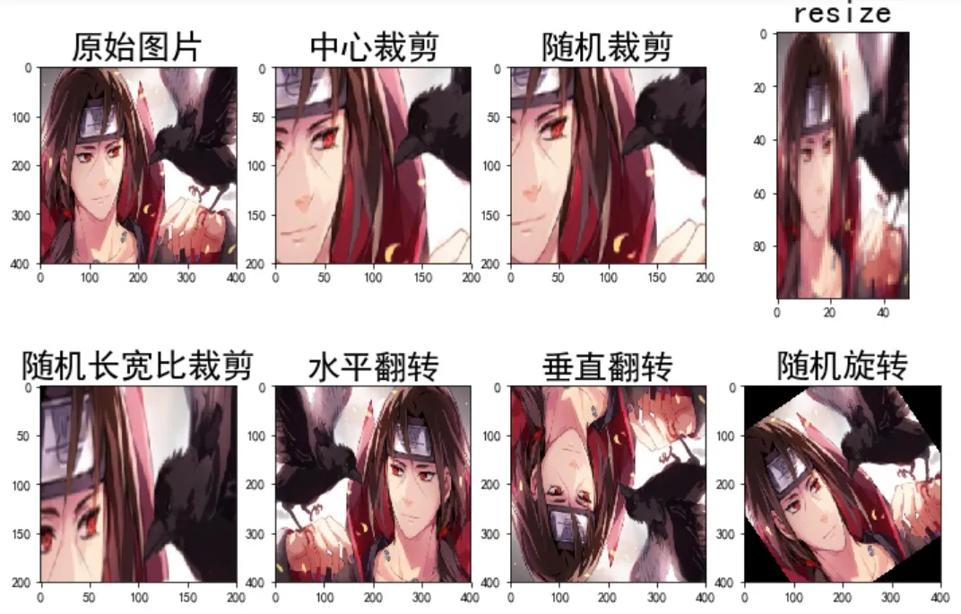
数据增强

Slide 3
数据增强
深度学习模型通常需要大量的数据来进行训练，数据越多，模型的泛化性越好。包括：
中心裁剪、随机裁剪、resize、随机长宽比裁剪、随机水平、垂直翻转、随机旋转、灰度变换、Pad、亮度、对比度、饱和度、仿射变换、随机遮挡（雾化、去雾）。
# 获取图像数据
def get_image(url="1.jpg"):
return Image.open(url)

Slide 4
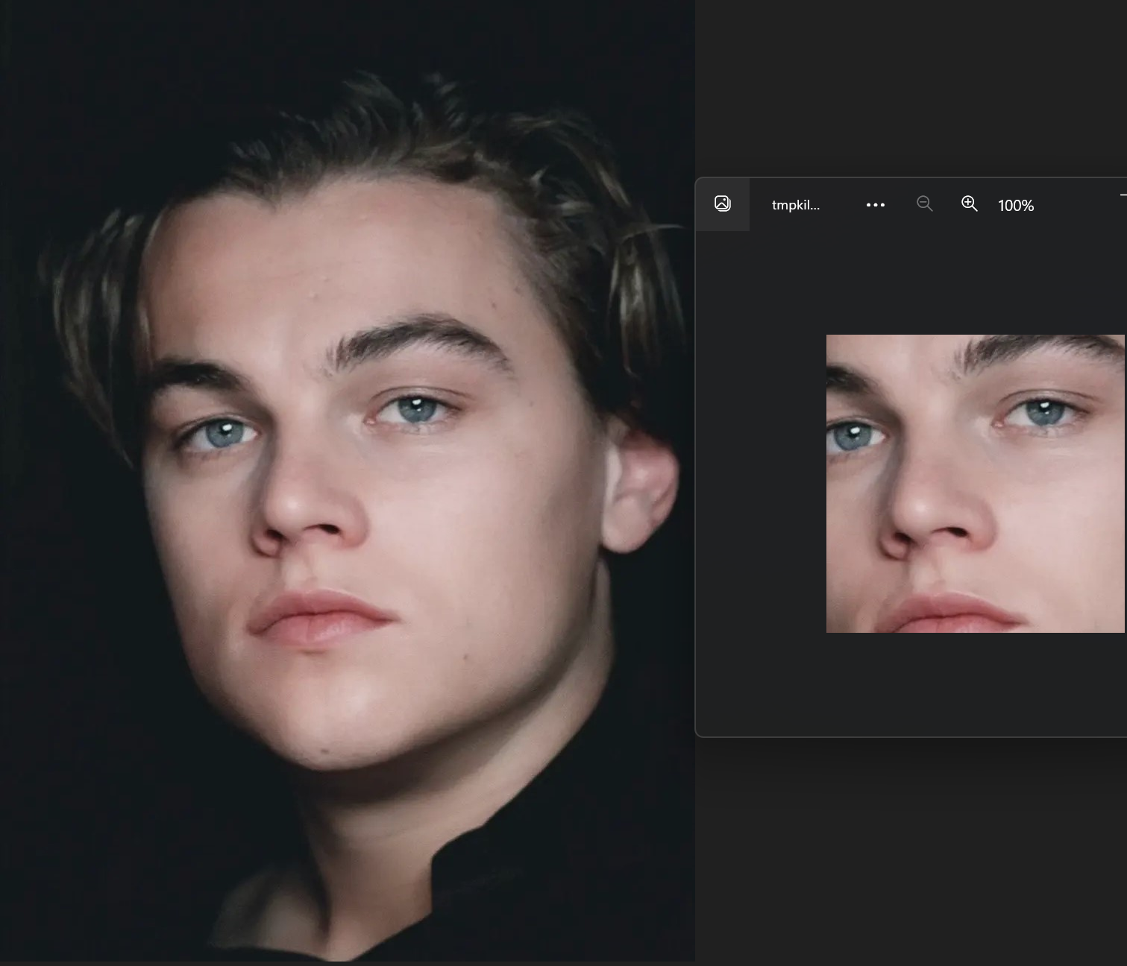
中心裁剪
从图片的中心开始，裁剪出指定长度和宽度的图片，获取原图的中心部分。
centercrop = transforms.Compose([
transforms.CenterCrop(size=(400, 400))
])
img = centercrop(img)
img.show()

Slide 5
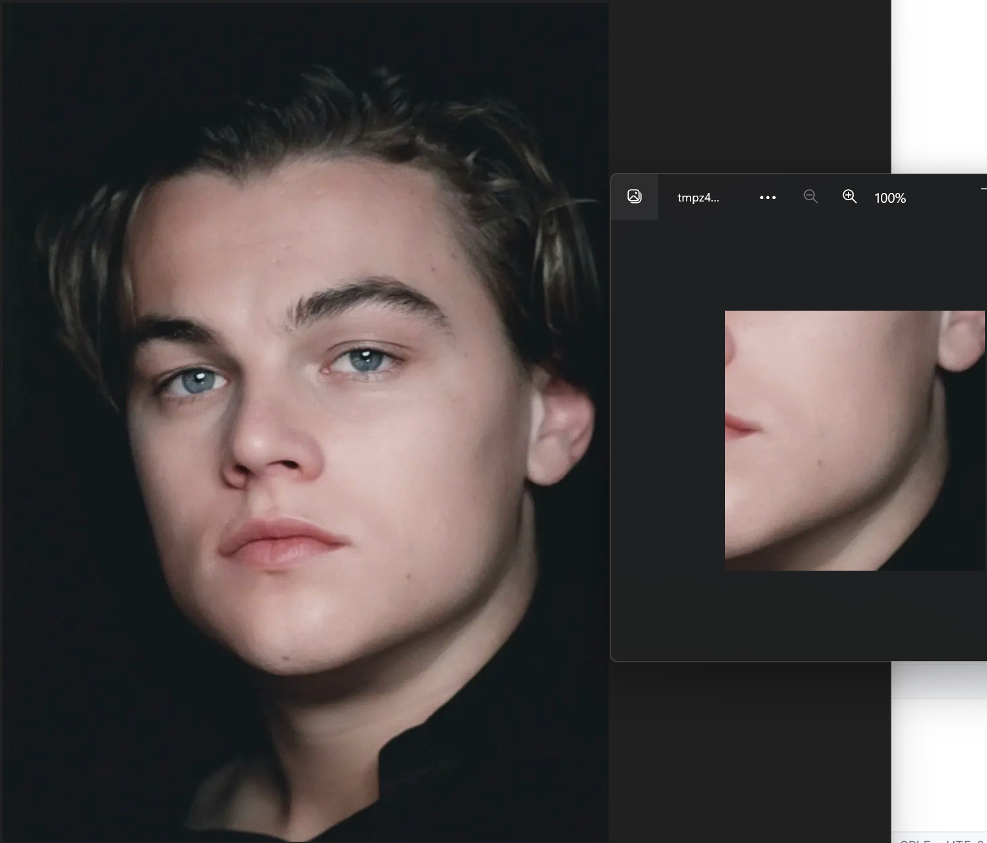
随机裁剪
随机裁剪的结果来自图片的随机位置
randomcrop = transforms.Compose([
transforms.RandomCrop(size=(400, 400))
])
img = randomcrop(img)
img.show()

Slide 6
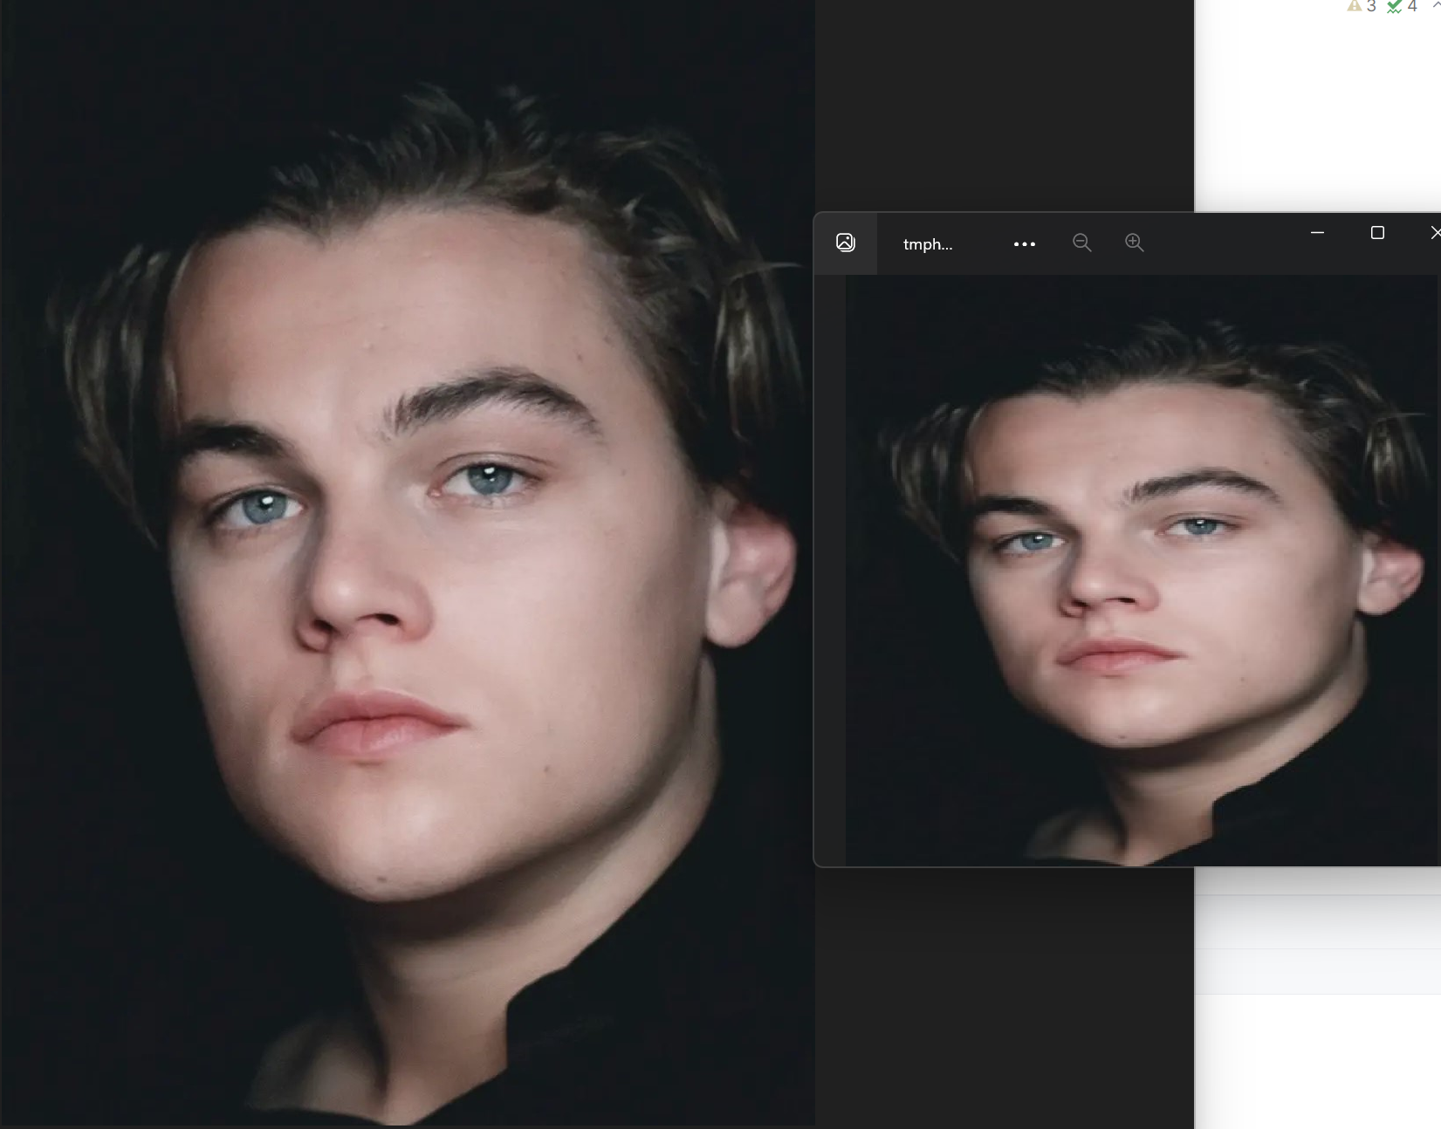
resize
resize = transforms.Compose([
transforms.Resize(size=(400, 400))
])
img = resize(img)
img.show()

Slide 7
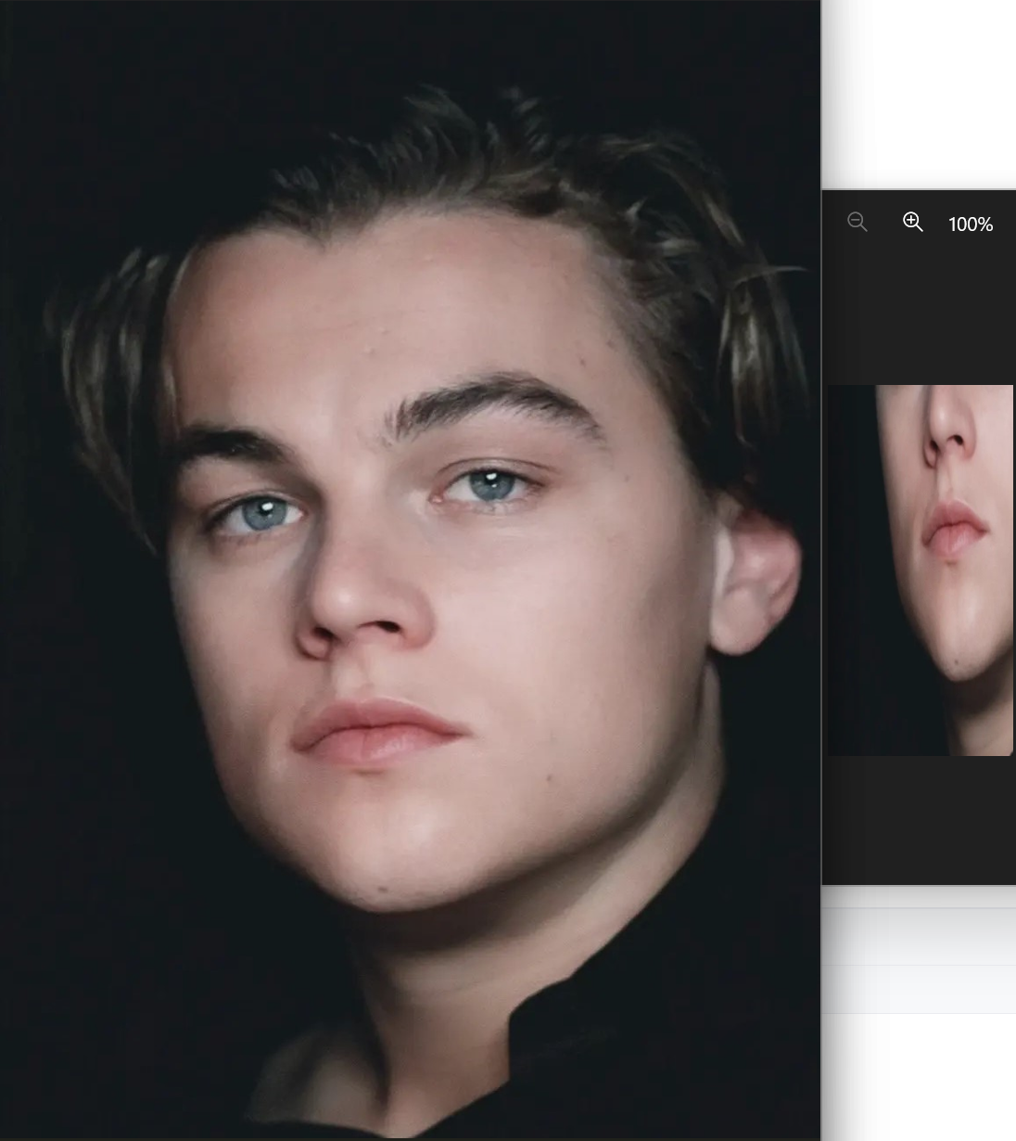
随机长宽比裁剪
随机长宽比裁剪是Resize和Crop的随机组合，在Inception网络的训练中比较有用。
rsc = transforms.Compose([
transforms.RandomResizedCrop(
# size:：输出图像的尺寸
# scale：输出图片占原始图片的百分比区间（随机）
# ratio：长宽比的区间（随机）
transforms.RandomResizedCrop(size=(400, 200), scale=(0.2, 0.5), ratio=(1, 5))])
img = rsc(img)
img.show()

Slide 8
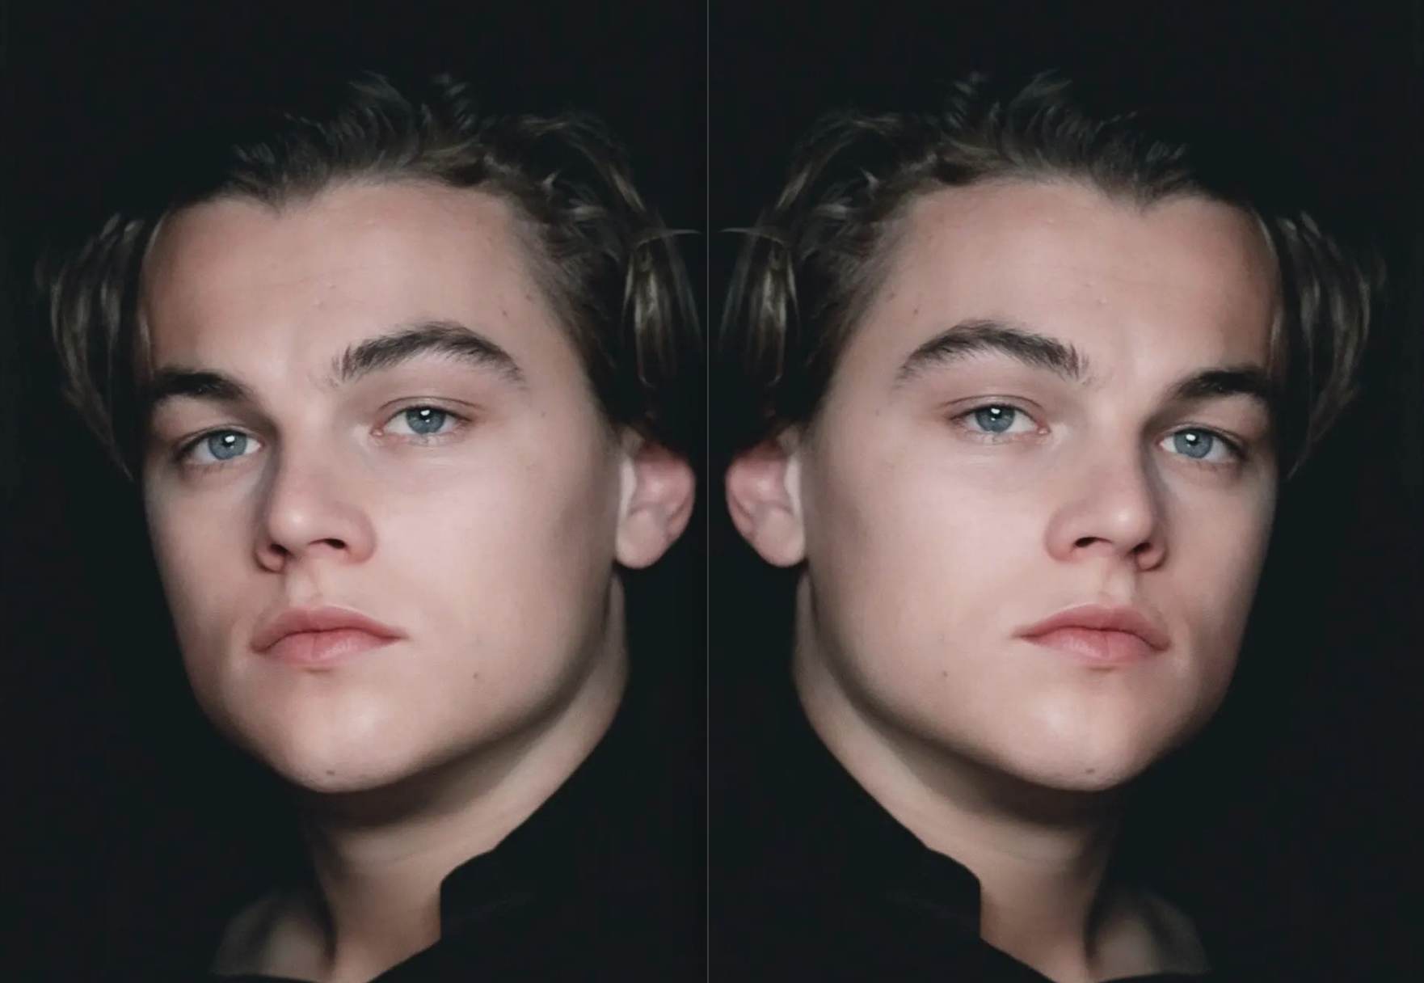
随机水平、垂直翻转
50%可能性水平翻转、垂直翻转
rhv = transforms.Compose([
transforms.RandomHorizontalFlip(),
transforms.RandomVerticalFlip()
])
img = rhv(img)
img.show()

Slide 9

随机旋转
rr = transforms.Compose([
# degrees：旋转角度的范围(10, 80)、90(-90, 90)
transforms.RandomRotation(degrees=(10, 80))
])
img = rr(img)
img.show()

Slide 10

灰度变换
img = transforms.Compose([
transforms.Grayscale()(img)
])
img.show()

Slide 11

Pad
img = transforms.Compose([
transforms.Pad(padding=50, fill=(255, 0, 0))
])(img)
img.show()

Slide 12

亮度、对比度、饱和度
img = transforms.Compose([
# brightness：亮度
# contrast：对比度
# saturation：饱和度
# hue：色相
transforms.ColorJitter(brightness=2, contrast=2, saturation=2, hue=0.2)
])(img)
img.show()

Slide 13

仿射变换
img = transforms.Compose([
# degrees：变换角度
# shear：错切角度
# translate：平移
transforms.RandomAffine(degrees=30, shear=(20, 20), translate=(0.3, 0.3))
])(img)
img.show()

Slide 14
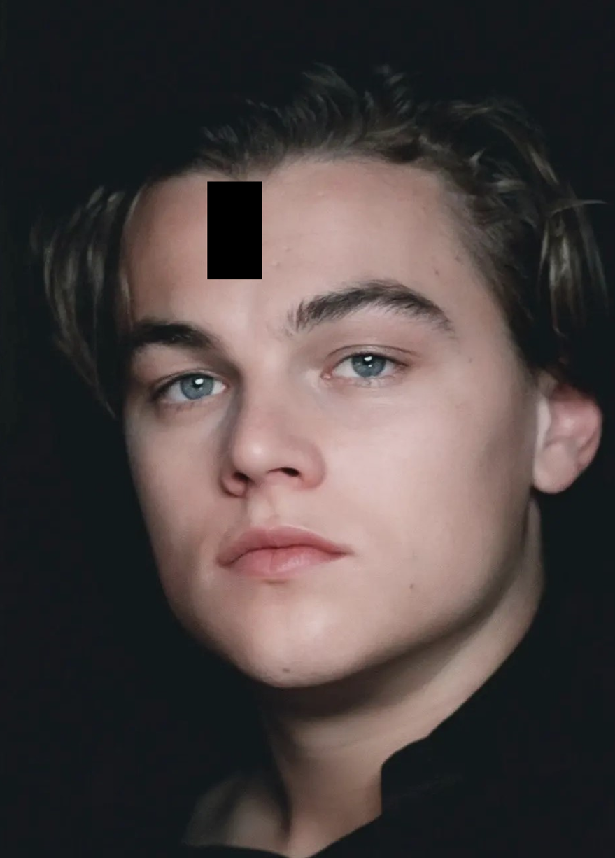
随机遮挡：RandomErasing
img = transforms.Compose([
transforms.ToTensor(),
# p: 是否遮挡的概率
# scale：要遮挡的面积
# ratio: 遮挡的长宽比
# value: 遮挡区间的像素值
# inplace: 是否执行原位操作
transforms.RandomErasing(p=1, scale=(0.01, 0.01), ratio=(0.3, 3.3), value=0, inplace=False),
transforms.ToPILImage()
])(img)
img.show()

Slide 15


真术
相成
问题交流

